Slide 1
EUROPA.-LA VUELTA AL MUNDO EN 885 JARDINES.-Gertrude Jekyll
Selección de textos y fotografías por
JOSE ELIAS BONELLS

Slide 2
Gertrude Jekyll fue una paisajista inglesa (nacida el 29 noviembre 1843 en Londres y murió el 8 diciembre 1.932 ), fue jardinera gran parte de su tiempo y su influencia en el arte de la jardinería es importante.
Participó en la creación de más de 400 jardines, principalmente en el Reino Unido y Francia y ha escrito numerosos artículos y libros.
Nacido en 1843 en una familia acomodada, estudió y se mantuvo soltera.

Slide 3
Comenzó su carrera en diseño de jardines y escritos sobre el tema.
Vivía en Surrey , donde trabajó en su jardín donde produjo nuevas especies de plantas.
Gertrude Jekyll es bien conocida por muchos entusiastas jardineros y paisajistas por igual.
Tenia alta estima por el mundo de la jardinería a principios de este siglo, cuando fue reconocida por su trabajo de diseño solo y en colaboración con Sir Edwin Lutyens, el arquitecto.

Slide 4
Esta asociación exitosa, con que se influyen recíprocamente, dio lugar a mas de cien diseños Lutyens- Jekyll y contribuyó en gran medida a la forma de vida de los ingleses.
Gertrude Jekyll influencia todavía en los jardines de hoy en día se le atribuyen los principios firmes que establecer normas para el diseño de jardines y programas de plantación.
Creía apasionadamente en la comprensión de la belleza en el paisaje natural que lucho por crear en su trabajo.

Slide 5
Su dedicación, laboriosidad y su sentido del enfoque fueron todos los aspectos de su filosofía que condujeron a la creación de algunos diseños de jardines memorables.
Aunque pocos jardines modernos podrían acomodar un diseño auténtico de Jekyll, cualquier jardinero podría estudiar y adaptar sus esquemas de color para adaptarlo a su espacio propio jardín y las limitaciones de tiempo.
Gertrude quiso cultivar un huerto como jardín de efecto hermoso conocido por grandes arriates herbáceos con combinaciones de colores que van desde frío (blanco, azul) al caliente (naranja, rojo) y de vuelta al frío otra vez.

Slide 6
Era una mujer formidable , que experimentaba con plantas en su propio jardín en Munstead Wood en Surrey antes de recomendárselas a nadie.
Enseñó el valor de las plantas ordinarias familiares para los jardineros de hoy, Hostas, Bergenias, lavanda y rosas antiguas.
Gertrude Jekyll concentro su trabajo de diseño en la aplicación de las plantas en una variedad de entornos, jardines, bosques, jardines de agua y en los arriates herbáceos ( mixed borders ) siempre se esforzándose por lograr efectos más naturales.

Slide 7
Tenía una gran pericia para combinar los colores de y contrastar las texturas vegetales con grandes efectos.
Cualquier jardín fue tratado en su conjunto con las secciones en el interior, pero cada parte complementando a la otra.
Gertrude Jekyll se involucró en la jardinería relativamente tarde en la vida, después de haber sido instruida por los médicos a abandonar sus pasiones principales pintura y bordado, debido a la miopía severa y progresiva.

Slide 8
Canaliza su creatividad en la jardinería, que tiene un fondo de conocimiento y el amor del sujeto que se había desarrollado desde la infancia.
Gertrudis se convirtió en una prolífica diseñadora, completando alrededor de 350 obras en Inglaterra y América, ejecutadas muchas de ellas sin salir de su casa, pero a menudo con abundante correspondencia con sus clientes.
Los principios de diseño Gertrude Jekyll eran simples pero eficaces.
Arquitectura es el marco principal de trabajo del jardín, con las características del paisaje duro para mostrar ciertas plantas.

Slide 9
Su sentimiento por el uso correcto de los materiales en el diseño, el respeto por la artesanía y la comprensión y aplicación de programas de plantación ha dejado un legado duradero para los jardineros, que disfrutamos hoy en día.
Las analogías entre el arte y la jardinería son múltiples; jardinero sentido, una de color, arreglo y la simetría son cualidades artísticas antes de que sean técnicos o científicos.

Slide 10
Cuando un jardinero mira una porción de plantas anuales como si fueran una paleta de pintura, o en su nombre el barro como si un pincel goteo, se están intensificando en el camino de una de las jardineras mas queridas y lo mejor de la historia del paisaje inglés Gertrude Jekyll.
Fue Gertrude Jekyll, quizás más que cualquier otro paisajista inglés del siglo XIX, quien destacó la estrecha alineación de la jardinería con el arte y el diseño.
Fue Gertrude Jekyll quien trajo la accesibilidad al arte de la horticultura.

Slide 11
Apodada "tía Golpes" por los propios niños de Lutyen, Jekyll era como una abuela excéntrica, con la cabeza llena de historias y sus bolsillos llenos de chucherías.
Murió a la edad de 89 años, dejando tras de sí muchas amistades y recuerdos de la calidad auténtica y peculiar a la jardinería que sólo un artista puede traer.
Fue venerada entre los jardineros por su lealtad al color sobre las tendencias radicales de principios del siglo XX, incluyendo diseños singulares en el jardín moderno.

Slide 12
Gertrude simplemente no permitiría que los grandes jardines de su país de origen hacerse cargo de los diseños continentales dejasen de ser lugares extraños a los que ella había conocido íntimamente como una niña.
Pintora y fotógrafa, esta artista influenciada por el movimiento "Arts & Crafts se ha dedicado a los jardines.
Su investigación se ha centrado en el equilibrio de colores, mixed - borders, jardines, bosques, viñas y rosas .

Slide 13
Mostró la importancia de la proporción, la textura y jardines de fragancia.
La Rosa Gertrude Jekyll 4l se dedicó a "Gertrude Jekyll, arquitecta paisajista y escritora." Es un arbusto de mediana estatura, robusto y floreciente con grandes flores de rosas de color rosa profunda, hojas verdes muy ligera con sépalos muy separados y fragancia en la flor.
Es tal vez la amistad con el arquitecto Sir Edwin Lutyens, que provocó su ascenso en popularidad y renombre.

Slide 14
Ella se reunió con a la edad de 46 años, cuando Lutyens sólo tenía 20 años de edad.
Esta amistad probablemente a dado lugar a una de las asociaciones más memorables del movimiento Arts and Crafts del siglo XIX.
Juntos trabajaron en más de 100 jardines, uno de sus mas conocidos es Hestercombe y la mayoría en Somerset.
Pero los logros individuales de Gertrude no deben ser eclipsados por esta asociación.

Slide 15
Durante su vida, Jekyll fue asesora para más de cuatrocientos jardines, tanto en el Reino Unido como en el extranjero. .
Aunque muchos de sus jardines no han sobrevivido, por su urbanización, los cambios en la titularidad, o la guerra, algunos han sido cuidadosamente restaurados y con éxito.
Por ejemplo, Glebe House en Woodbury, Connecticut, fue restaurado hace tan sólo diez años.

Slide 16
Hestercombe en Somerset y Upton en Hampshire, y Munstead Wood en Surrey, han sido puestos en su antigua gloria también.
En la Universidad de California están guardados muchos de sus dibujos originales, bocetos y planos de jardines.
Entre todos estos, sin embargo, es el Upton Grey Manor House, en Hampshire, Reino Unido, que ha sido llamado un "museo vivo" del diseño de Jekyll.

Slide 17
A la edad de 65 años, Charles Holme una de la mas destacadas figuras del movimiento Arts & Crafts fundador de la revista Studio preguntó a Jekyll si le diseñaría su jardín y este fue un proyecto importante en su carrera.
De hecho, se dice a menudo que es más recordado por la difusión de la jardinería la educación de sus libros llevados al mundo de la jardinería.
Además de los cientos de artículos que escribió para El jardín y la Vida de Campo, comenzó, a la edad de 50 años, una floreciente carrera como autor.

Slide 18
Jekyll escribió catorce libros influyentes, y co-escribió muchos más.
Su escritura es memorable, no sólo por sus consejos prácticos, sino también por su introducción casi poética del disfrute de la jardinería, como si se tratara de una práctica espiritual y no sólo un trabajo manual.
Esta alineación estrecha de trabajo, la belleza y el significado fue de hecho uno de los principios del movimiento Arts and Crafts, de la que Jekyll era una figura central.

Slide 19
Murió a la edad de 89 años, dejando tras de sí muchas amistades y recuerdos de la calidad auténtica y peculiar a la jardinería que sólo un artista puede traer.

Slide 20
Munstead Wood
El arquitecto Sir Edwin Lutyens comenzó a trabajar en 1896 en una casa en Munstead Wood (Godalming) para la diseñadora de jardines Gertrude Jekyll.
Murió en 1932 y fue enterrada en el camposanto de San Juan Bautista, en Busbridge (Godalming), junto con su hermano.
Para los diseñadores de jardines, Munstead Wood es uno de los jardines más famosos en Inglaterra.

Slide 21
Era la casa de Gertrude Jekyll, que es conocida por ser una plantswoman.
Ella creó la forma de plantación que eran muy innovadoras en su día - y el jardín de Munstead Wood fue uno de los lugares donde probó sus ideas.

Slide 22
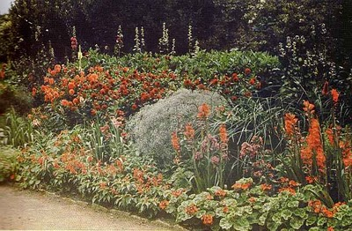
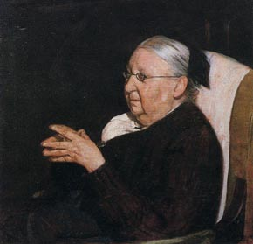
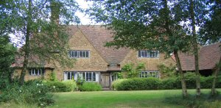
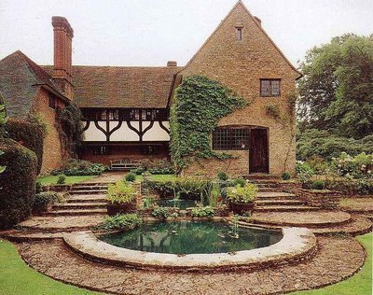

Slide 23
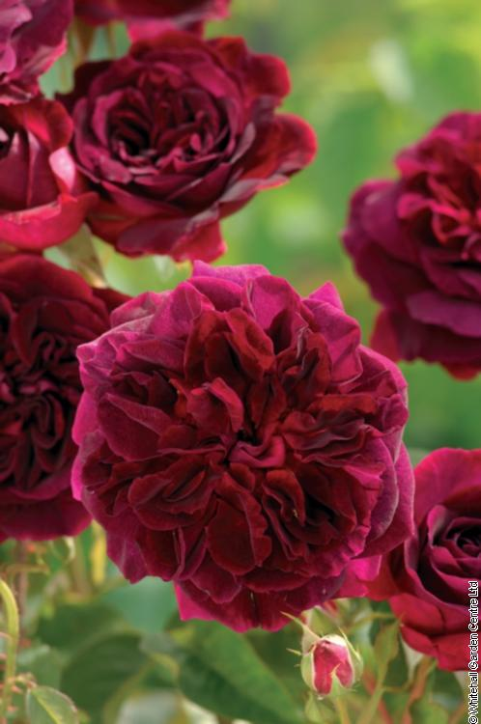
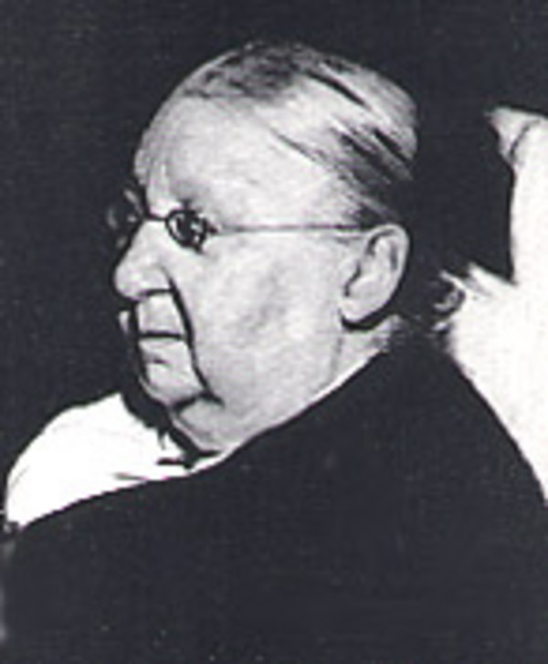
Notes:
Rosa Munstead Wood y Gertrude Jekyll

Slide 24
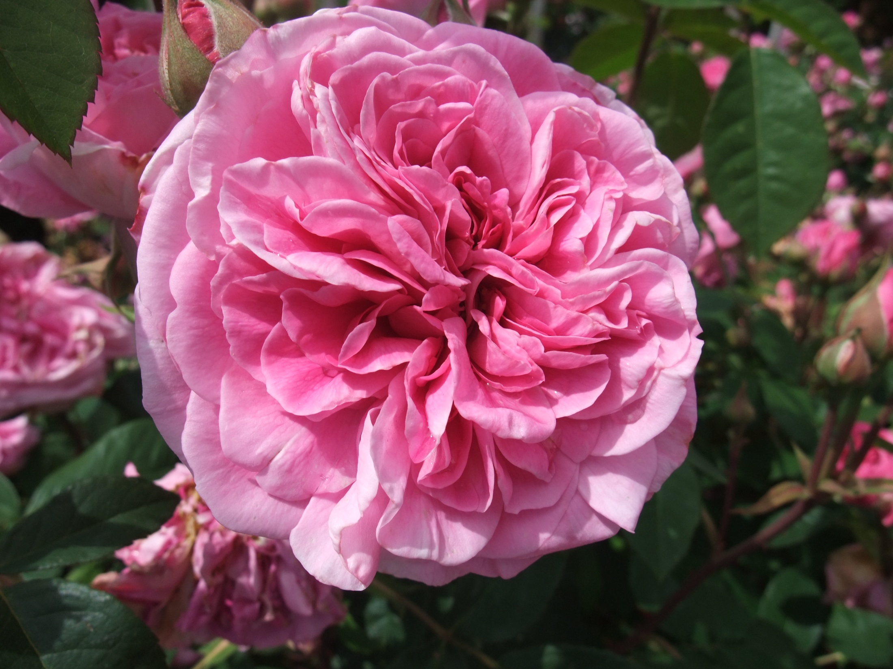
Notes:
Rose Gertrude Jekyll

Slide 25
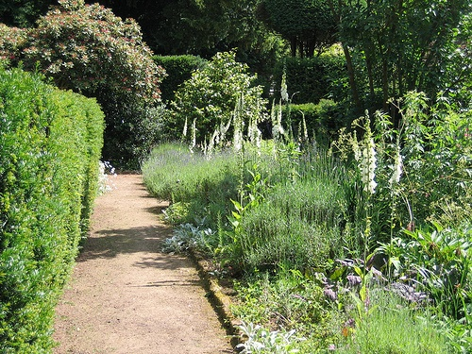
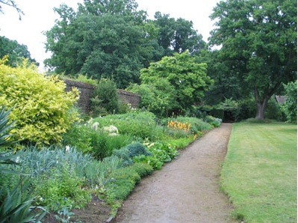
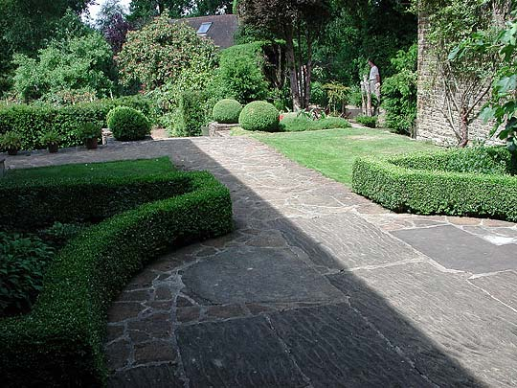
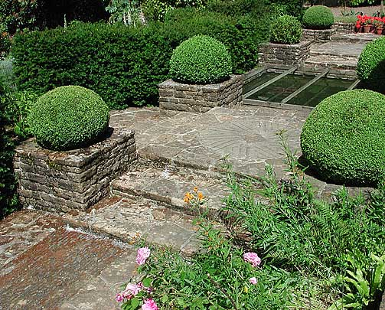
Notes:
Munstead Wood

Slide 26
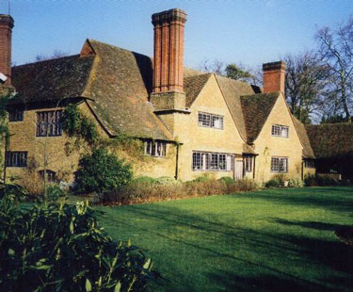
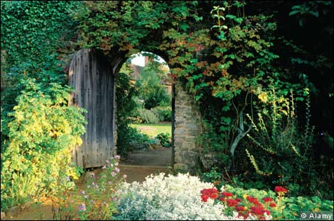
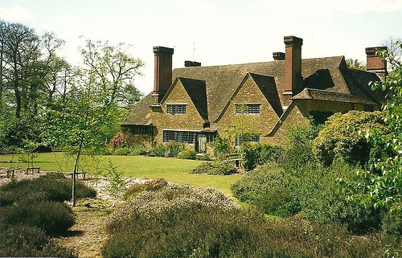
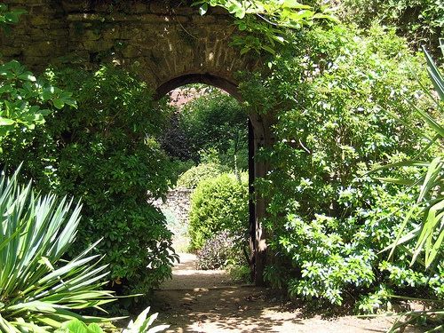

Slide 27
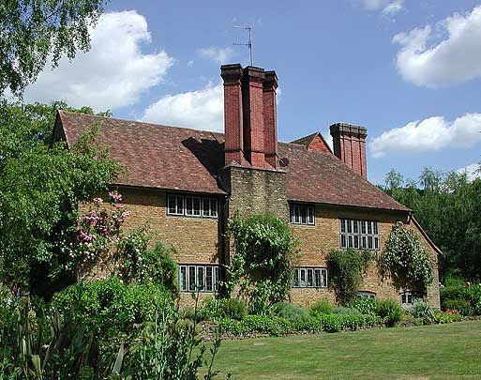
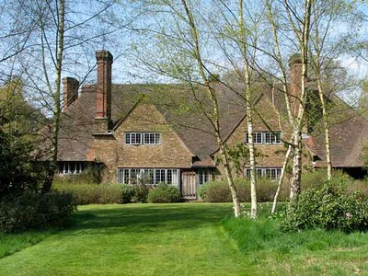
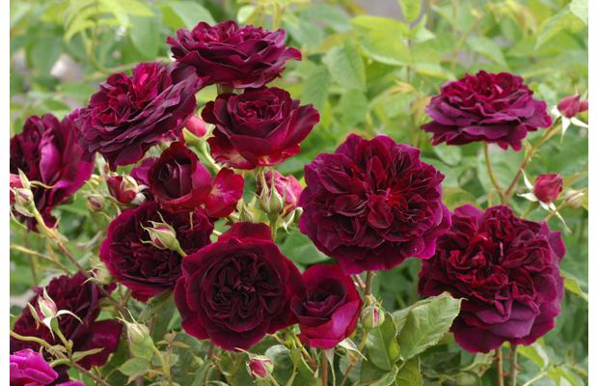
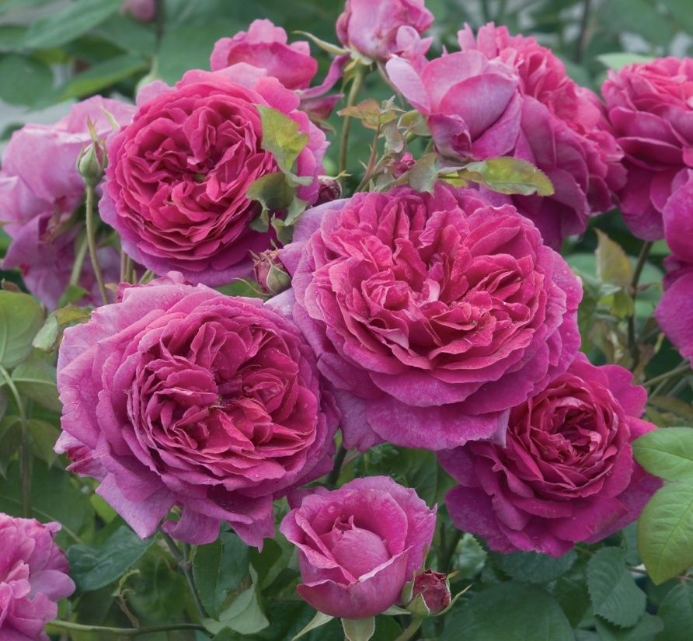
Notes:
Munstead Wood

Slide 28
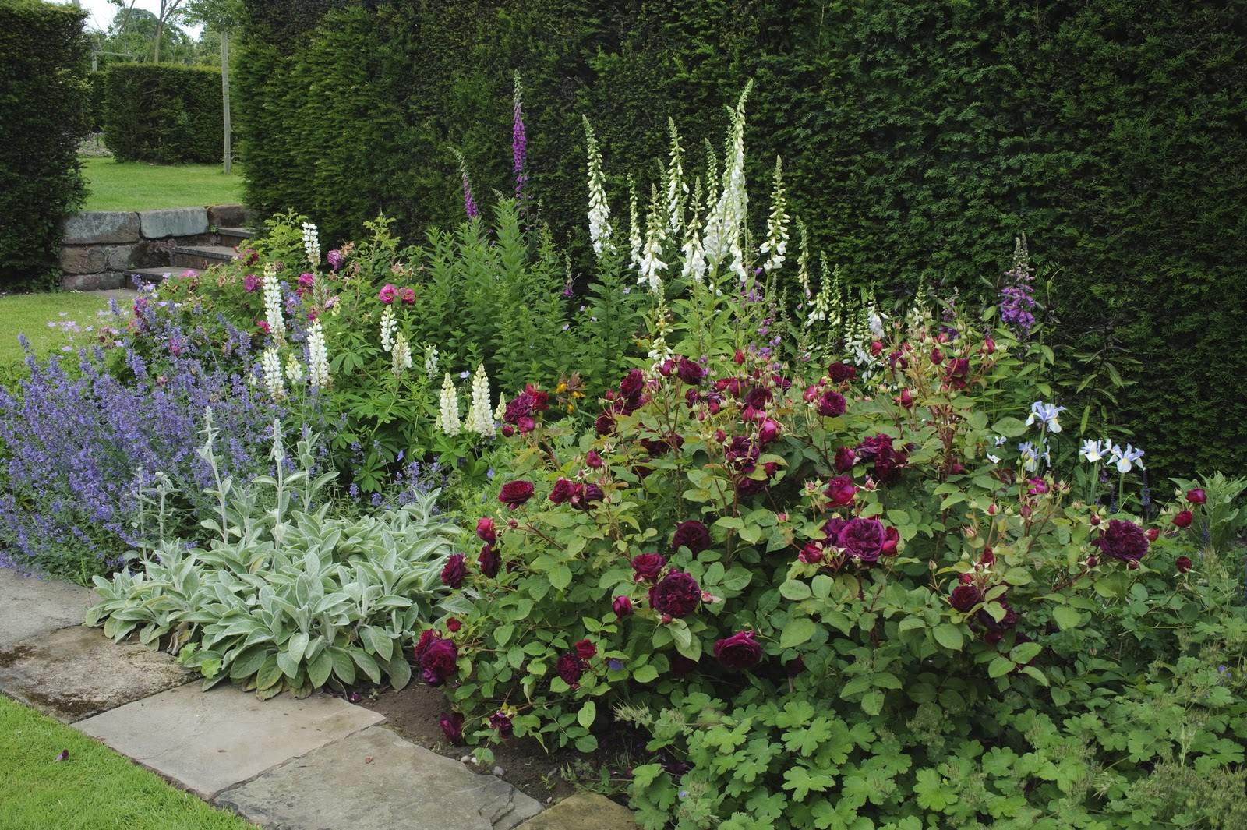
Notes:
Munstead_wood_garden.-q

Slide 29
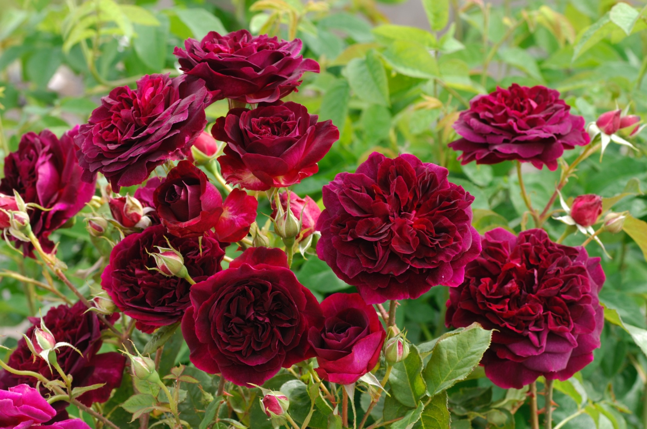
Notes:
Rose Munstead_wood

Slide 30
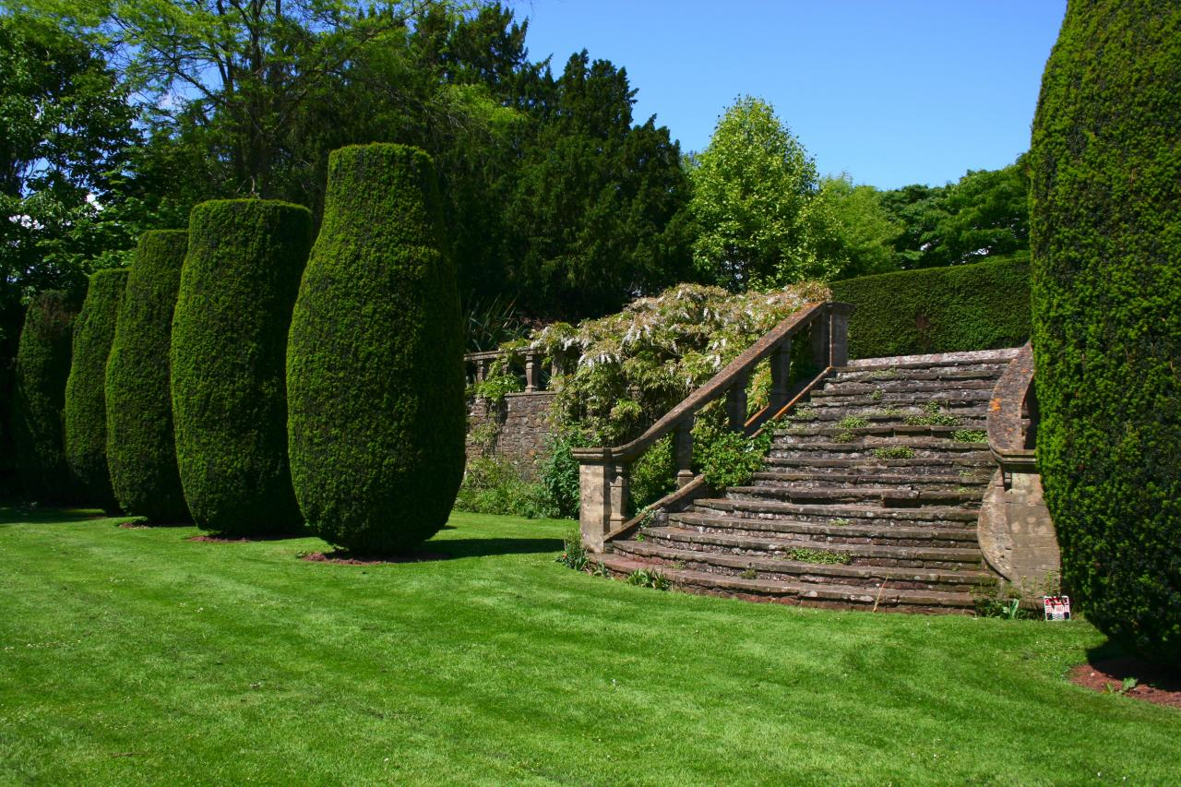
Notes:
Jardin diseñado por Gertrude Jeckyll

Slide 31
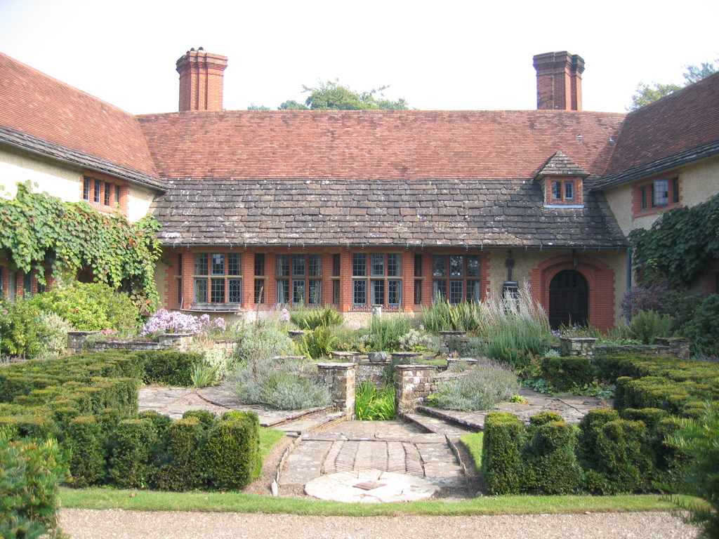
Notes:
. Jardin diseñado por Gertrude Jeckyll

Slide 32
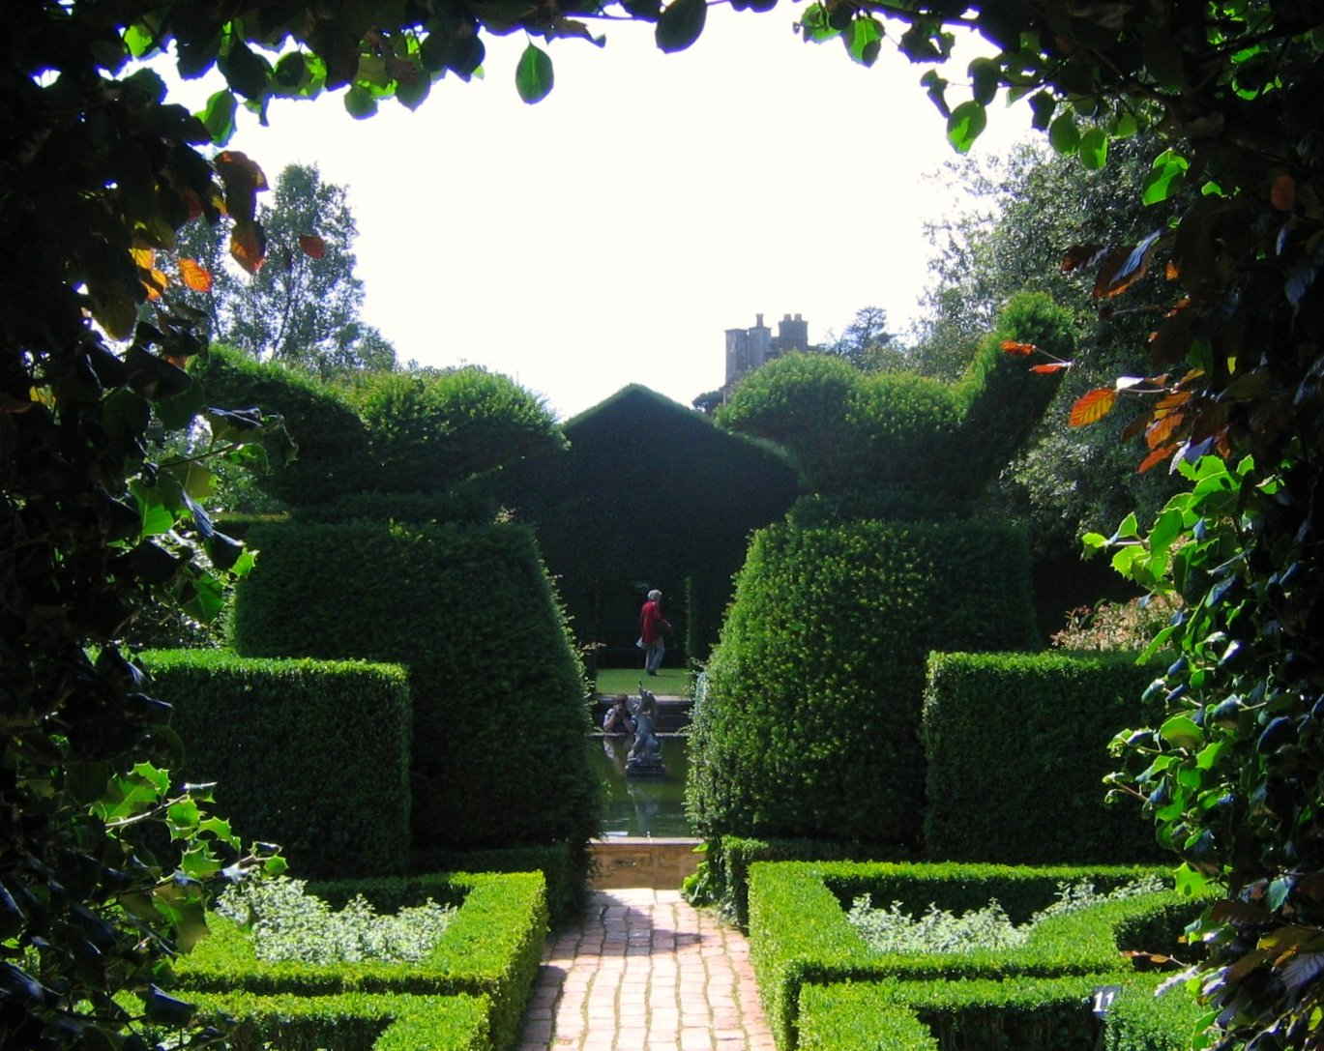
Notes:
Jardin diseñado por Gertrude Jeckyll

Slide 33
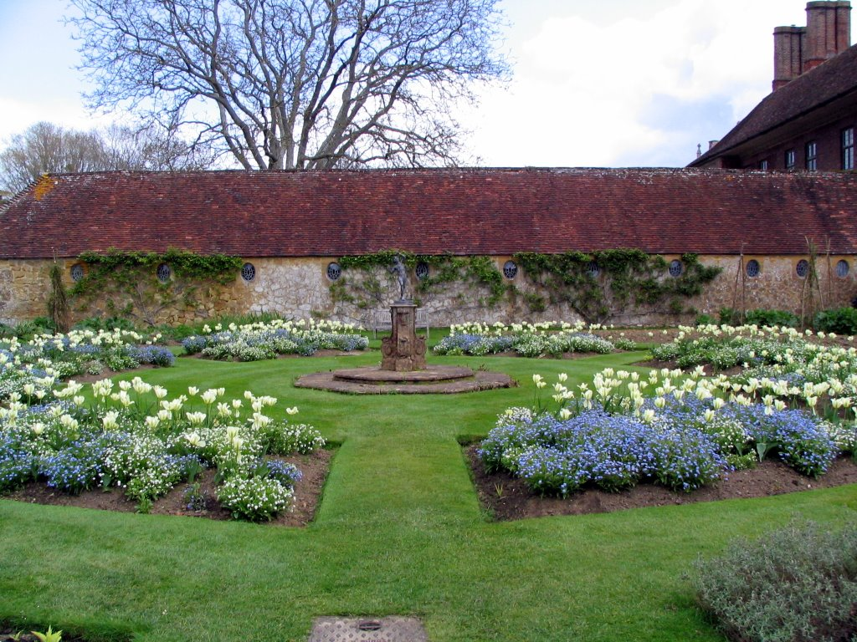
Notes:
Jardin diseñado por Gertrude Jeckyll

Slide 34
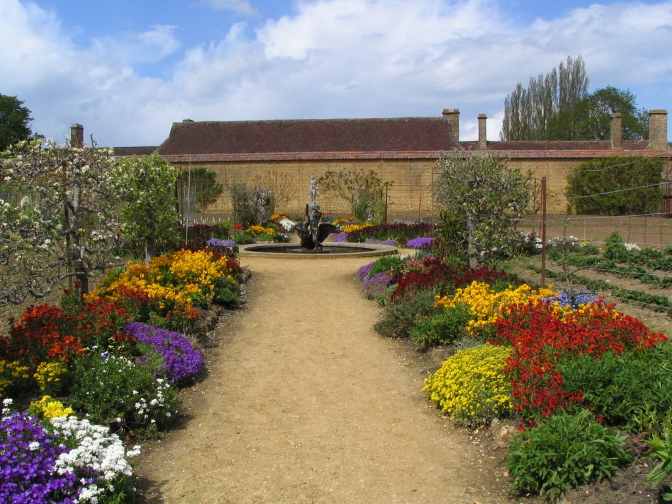
Notes:
Jardin diseñado por Gertrude Jeckyll

Slide 35
Castle Drogo
Castle Drogo es una casa de campo cerca de Drewsteignton , Devon, Inglaterra.
Fue construido en la década de 1910 y 1920 por Julius Drewe (empresario y fundador de la casa y almacenes coloniales) con los diseños del arquitecto Edwin Lutyens , y es un edificio catalogado.
El Castillo de Drogo fue el último castillo que se construyó en Inglaterra, y probablemente la última casa privada en el país que se construyo enteramente de granito .

Slide 36
El castillo tiene un jardín formal , diseñado por Lutyens con las ayuda de Gertrude Jekyll, que contrasta eficazmente con su entorno impresionante en el borde de Dartmoor .
El jardín es conocido por sus rododendros y magnolias , los mixed-borders , el jardín de rosas , el de arbustos y el campo circular de croquet.
En febrero de 2011, Patrimonio Nacional hizo un llamamiento público para conseguir dinero para financiar las obras de restauración necesarias.

Slide 37
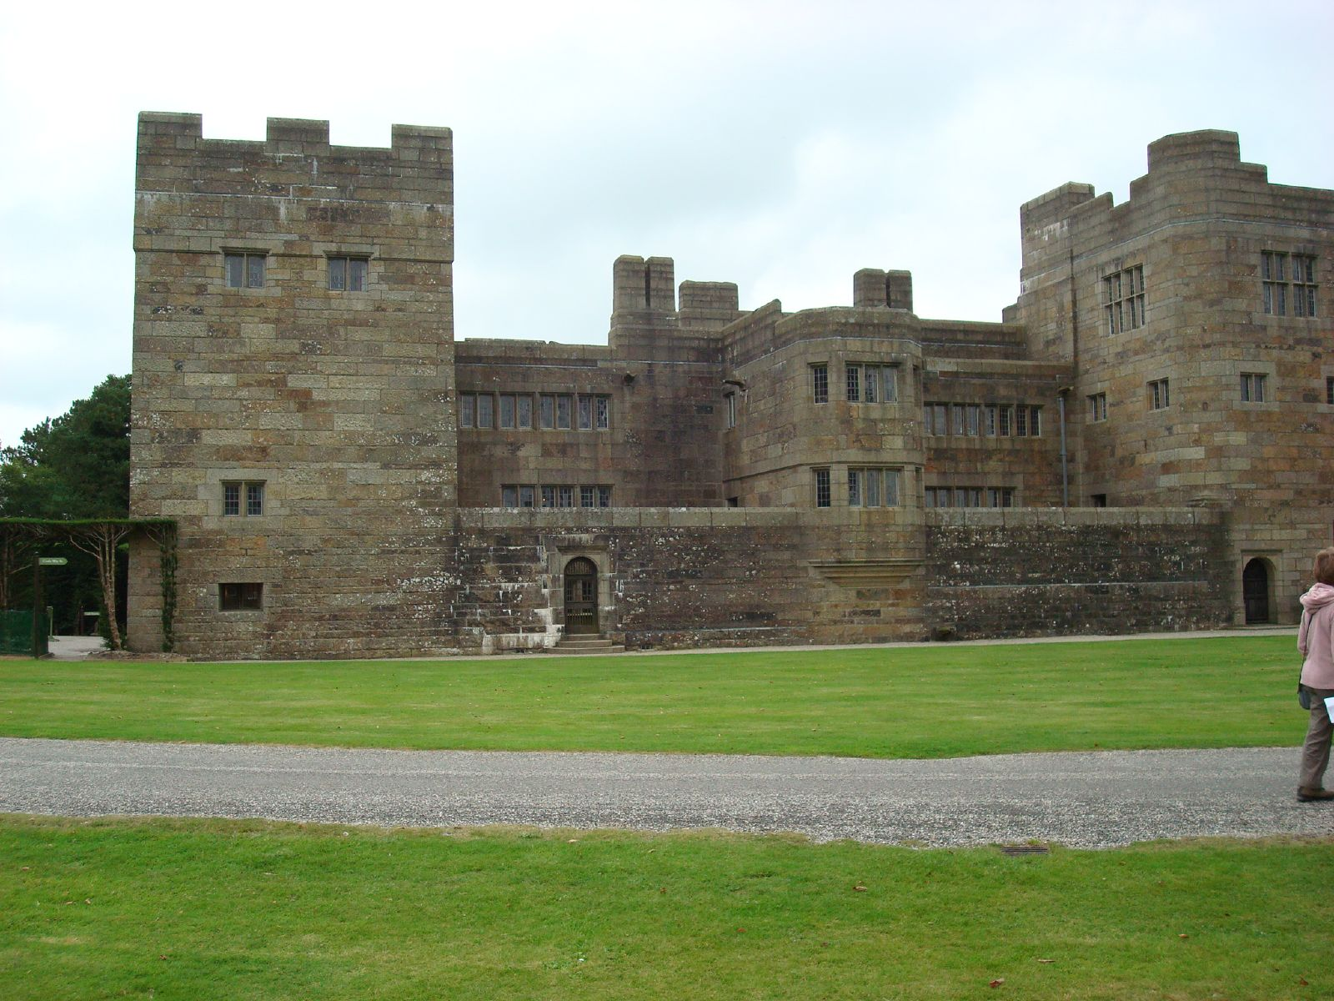
Notes:
Castle Drogo

Slide 38
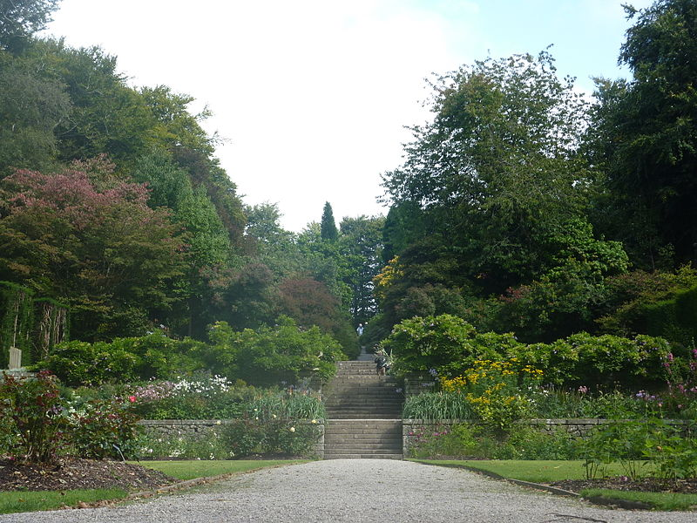
Notes:
Castle Drogo

Slide 39
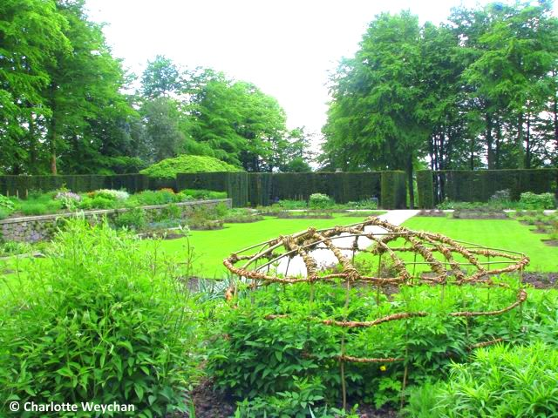
Notes:
Castle Drogo

Slide 40
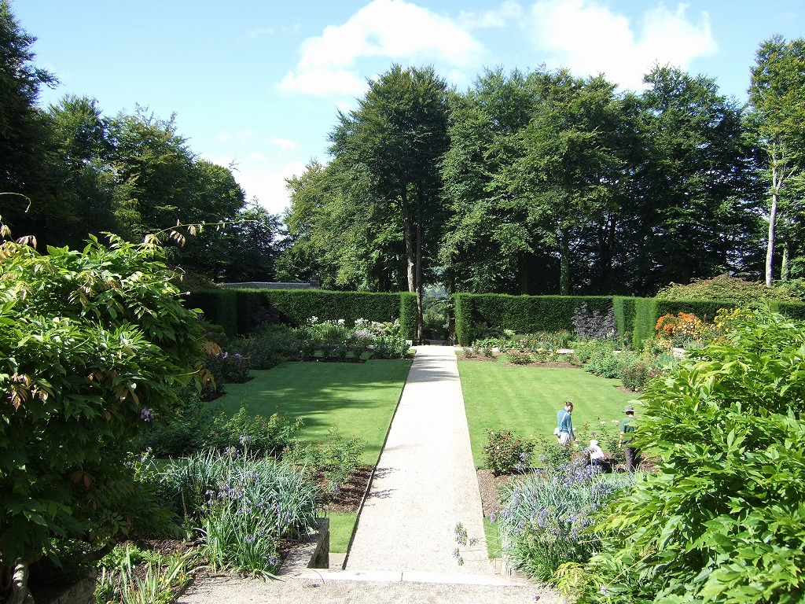
Notes:
Castle Drogo

Slide 41
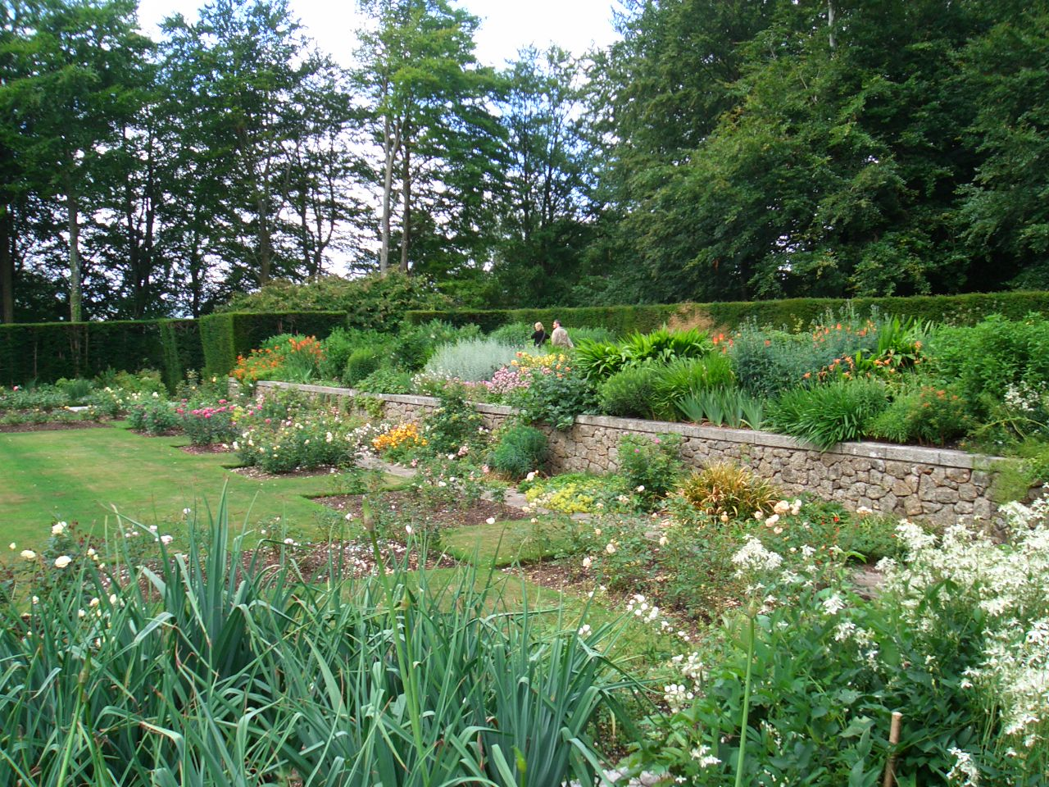
Notes:
Castle Drogo

Slide 42
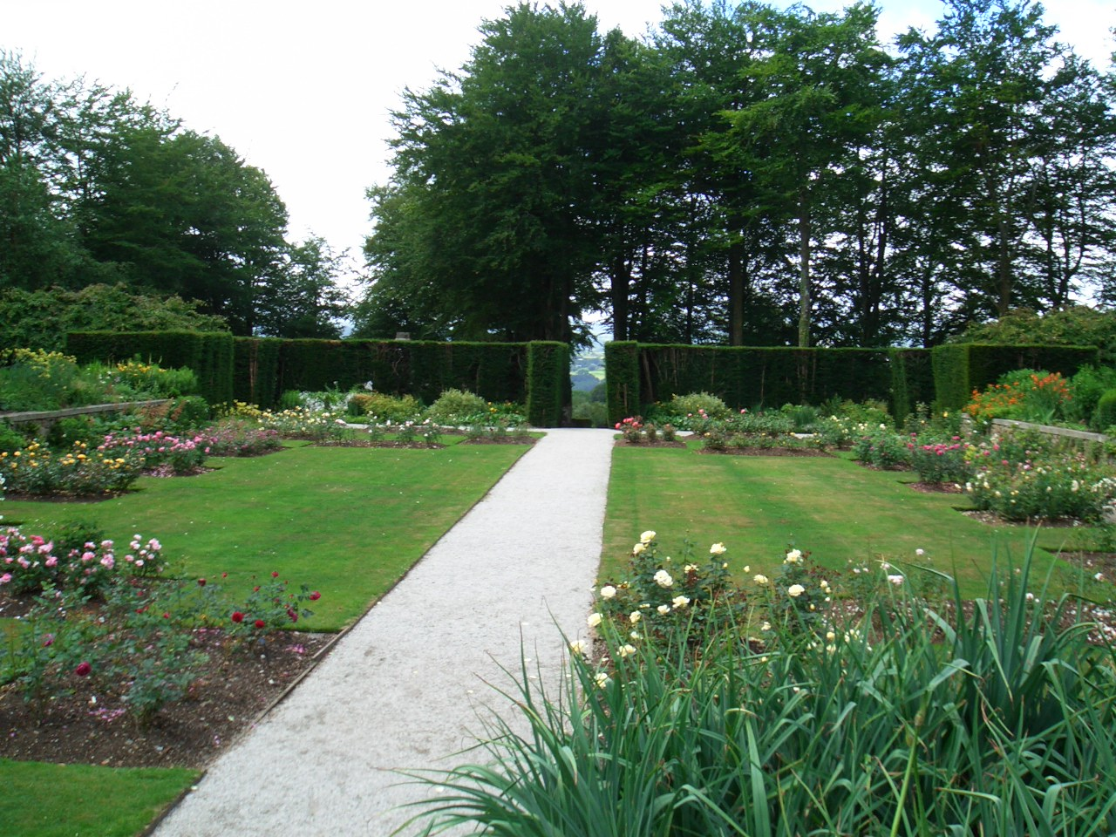
Notes:
Castle Drogo

Slide 43
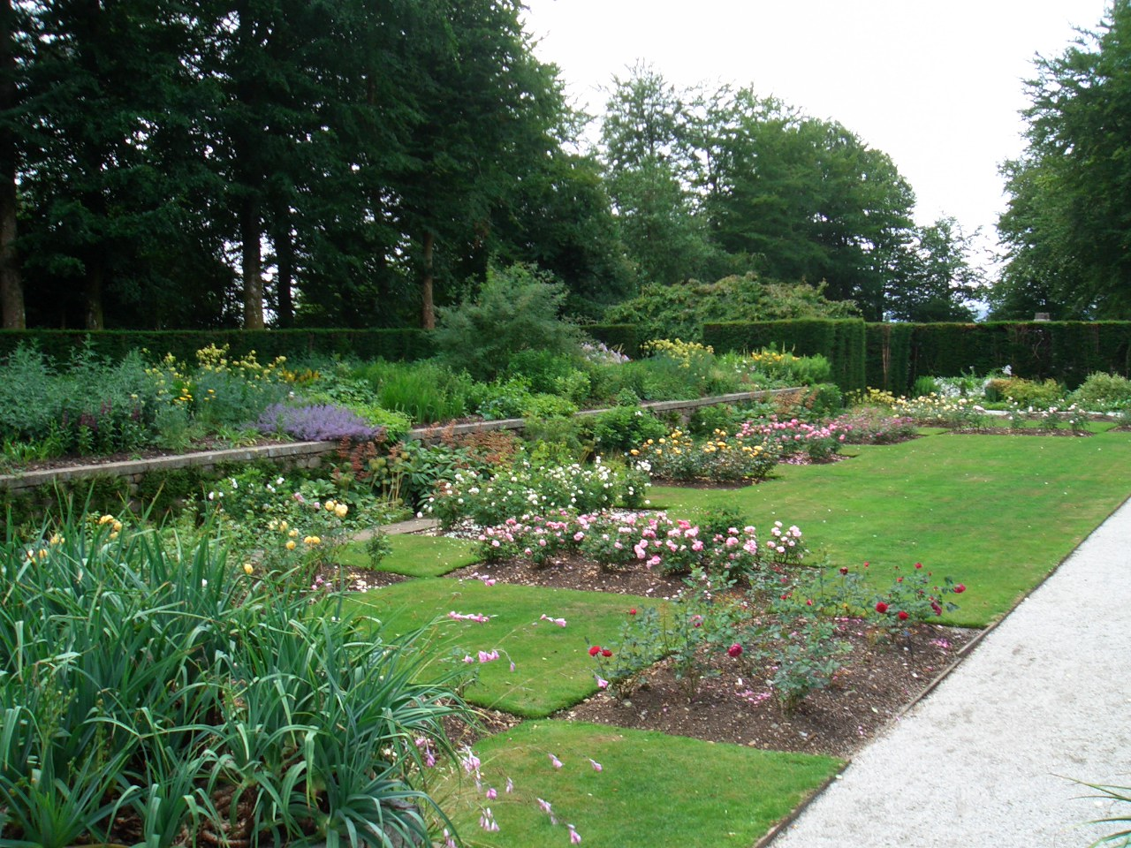
Notes:
Castle Drogo

Slide 44
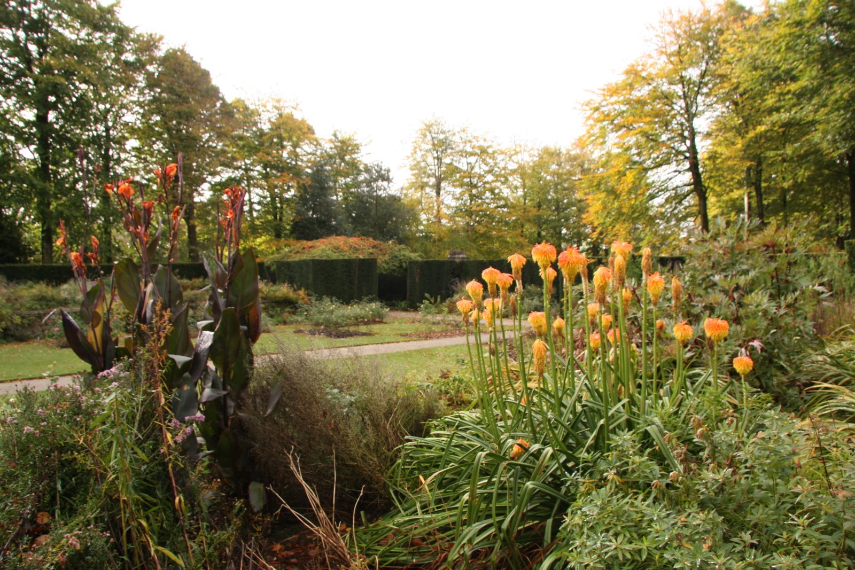
Notes:
Castle Drogo

Slide 45
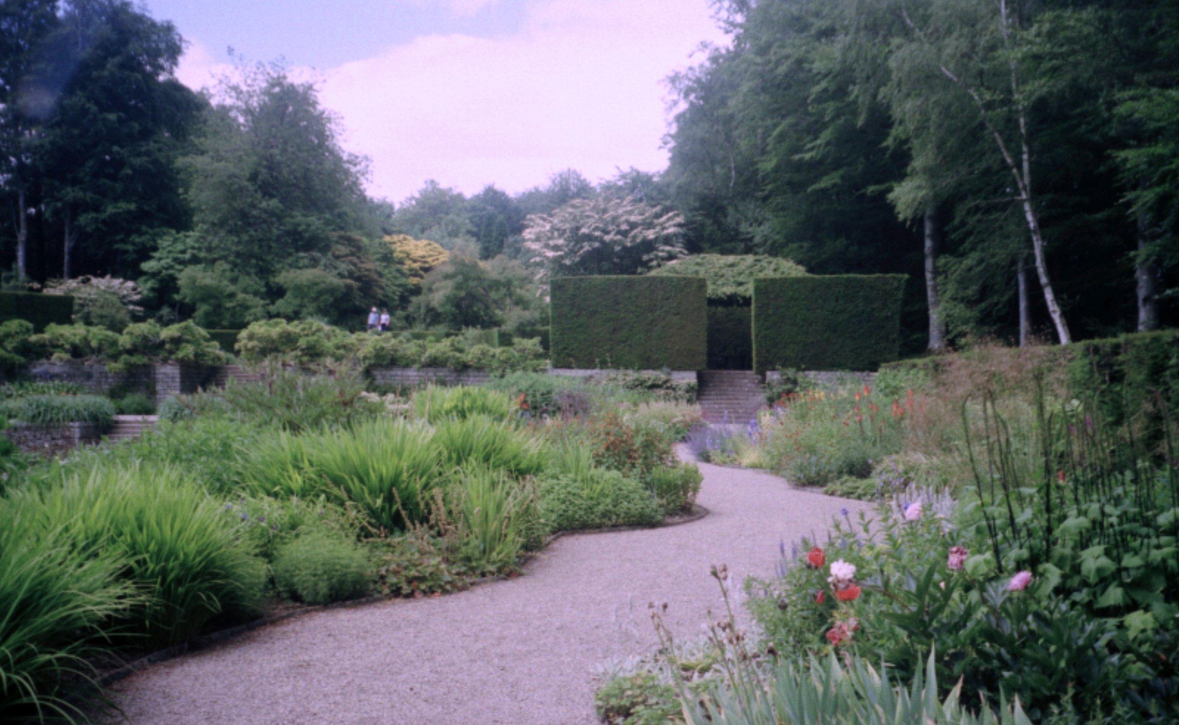
Notes:
Castle Drogo

Slide 46
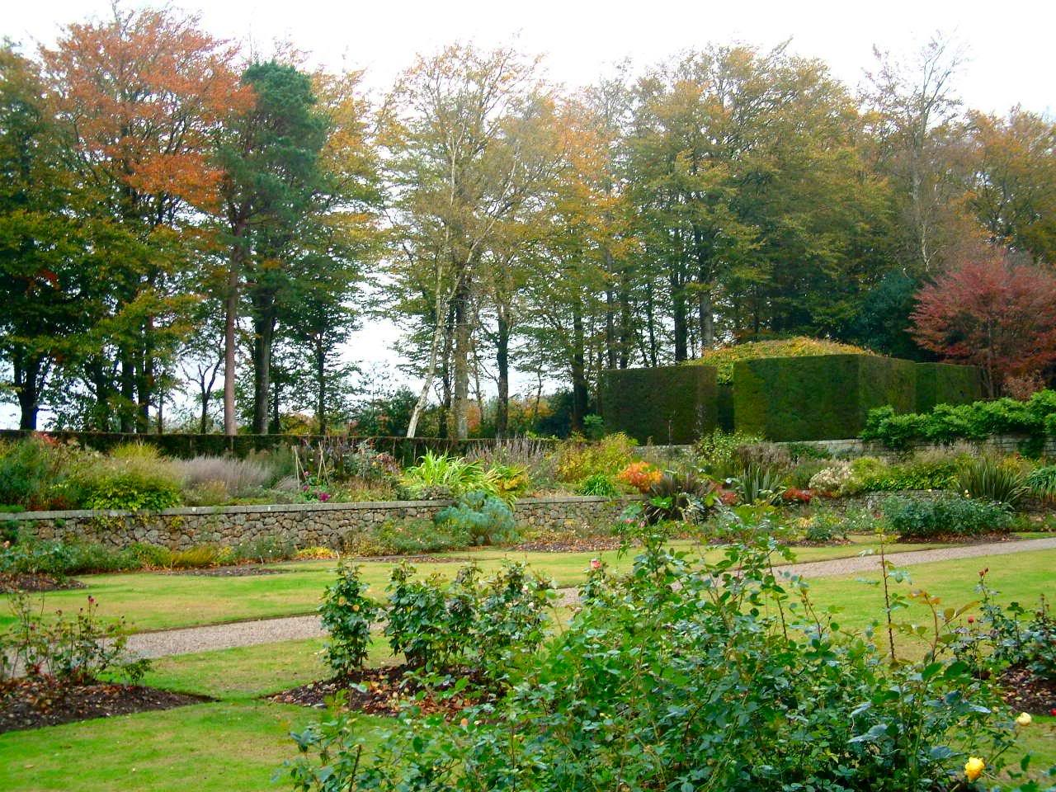
Notes:
Castle Drogo

Slide 47
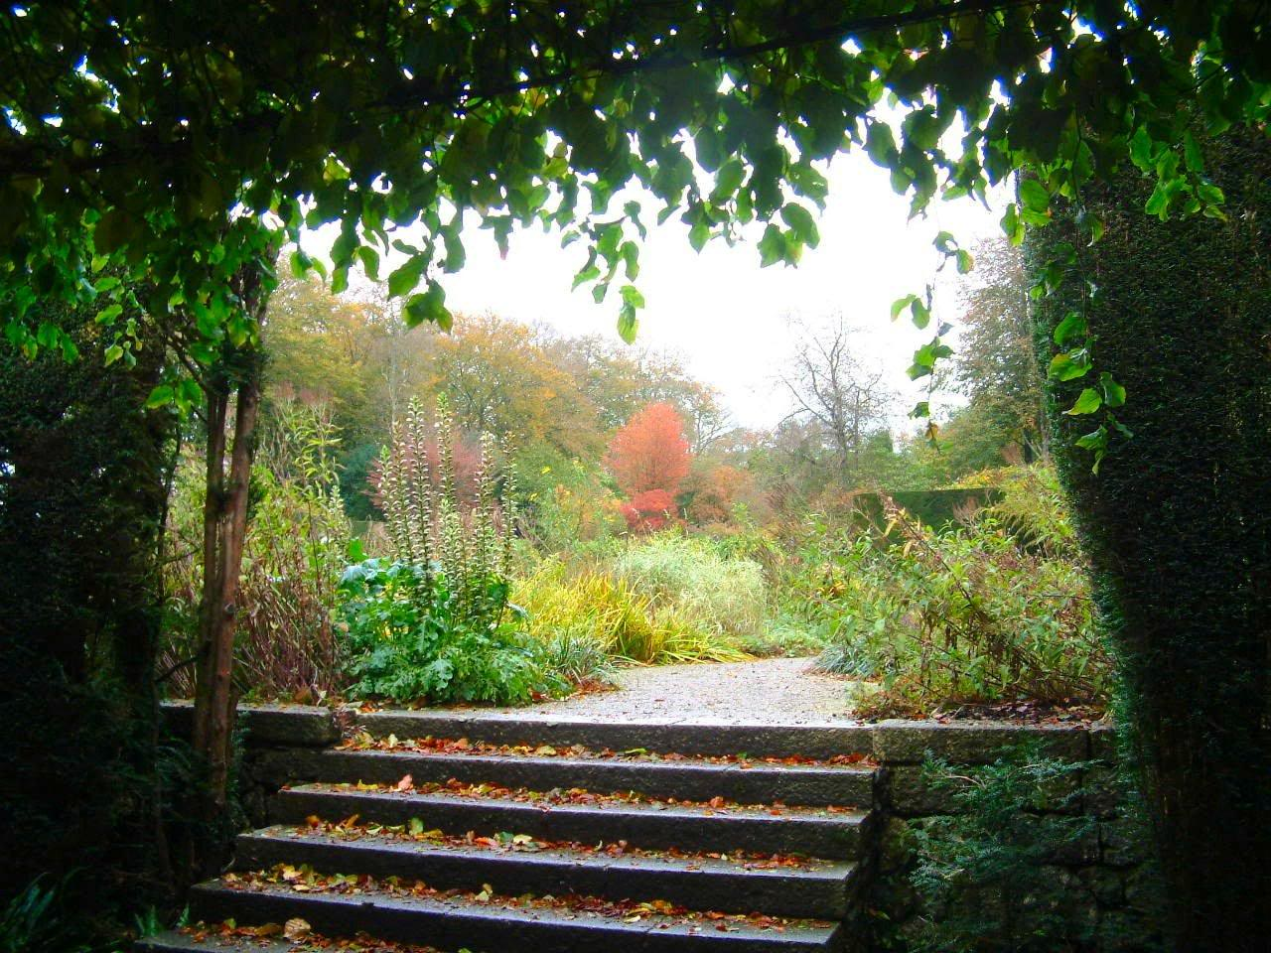
Notes:
Castle Drogo

Slide 48
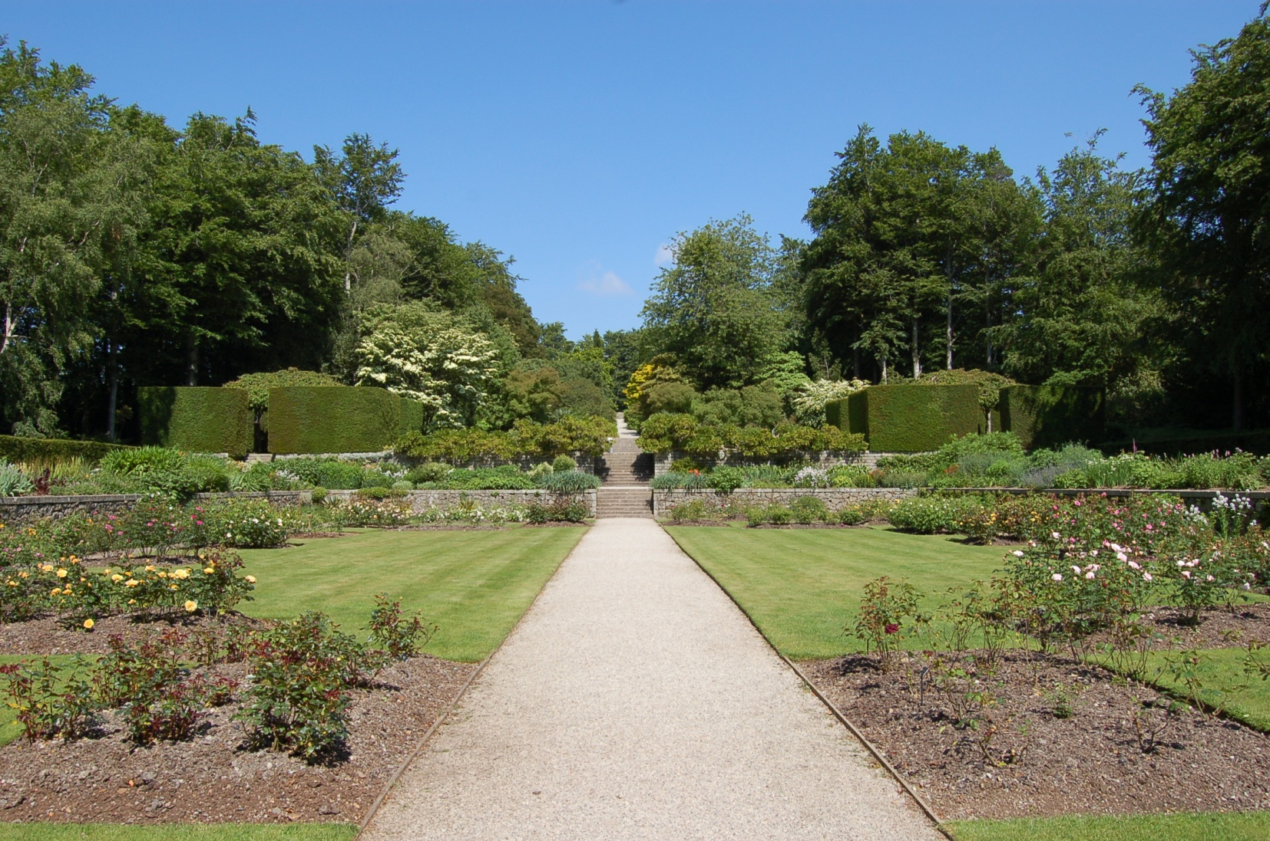
Notes:
Castle Drogo

Slide 49
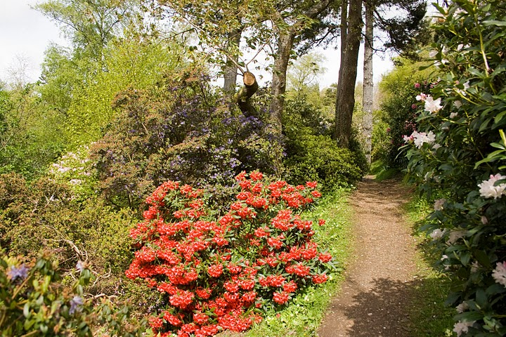
Notes:
Castle Drogo

Slide 50
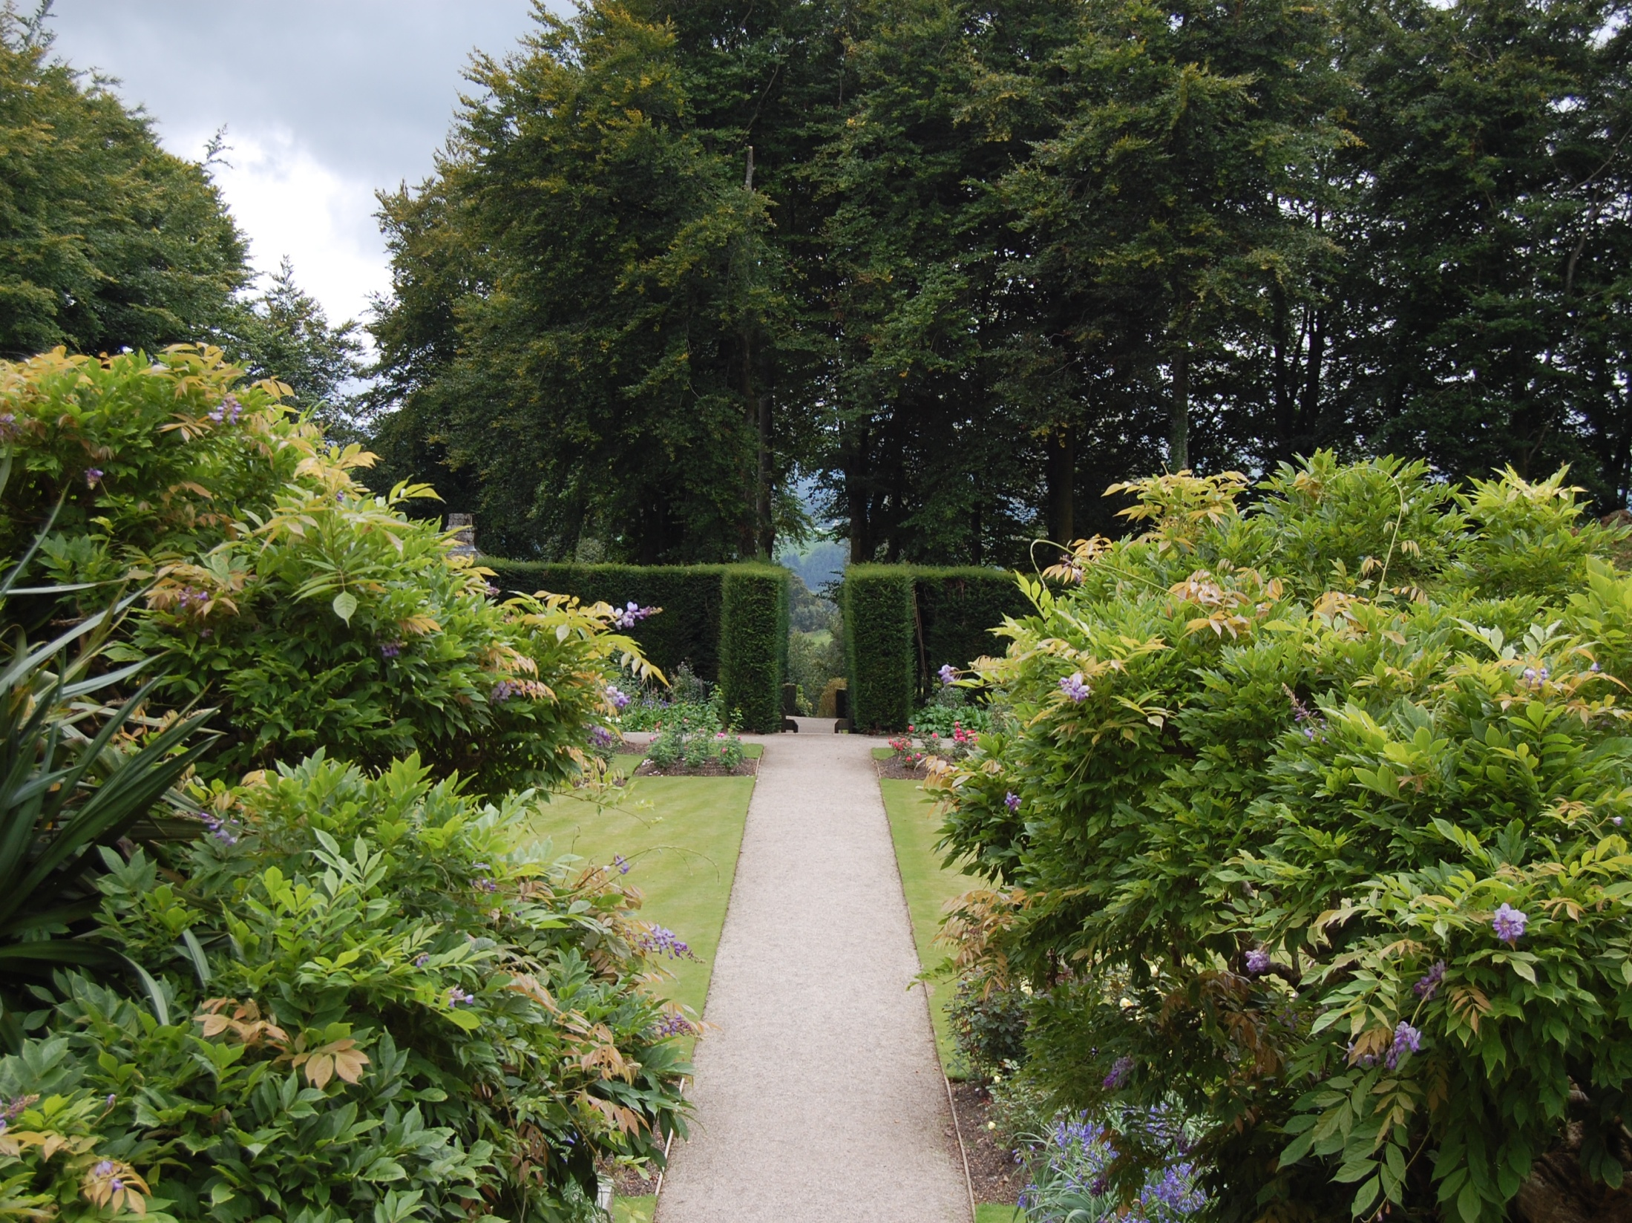
Notes:
Castle Drogo

Slide 51
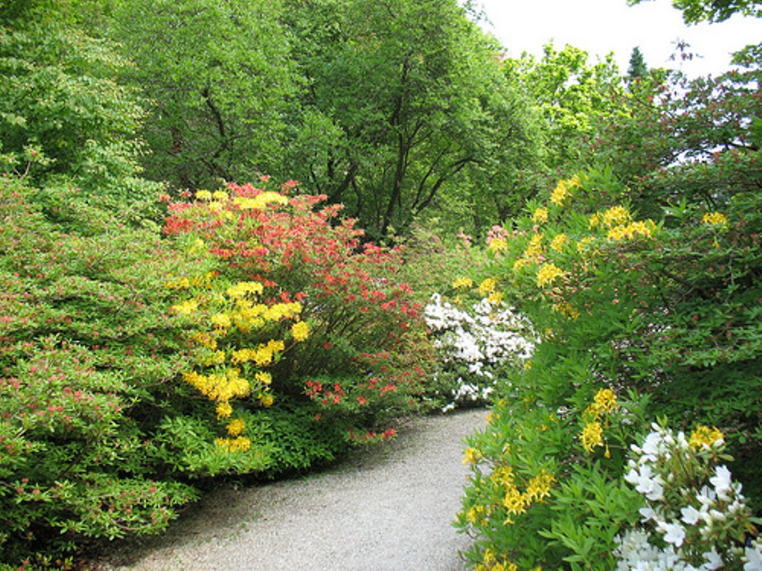
Notes:
Castle Drogo

Slide 52
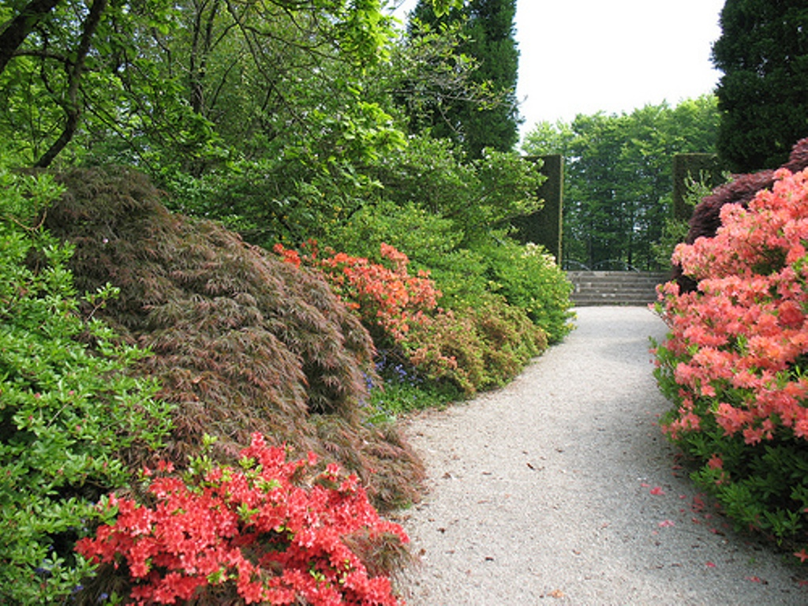
Notes:
Castle Drogo

Slide 53
Upton Grey Manor House
Es un jardín de Gertrude Jekyll del siglo XX que rodea la casa solariega en Upton Grey en el condado de Hampshire
Gertrude Jekyll señaló planes para unas 2 has. de jardín en la casa solariega en Upton Grey en 1907.
En este sitio se elaboró ​​una de sus más pintorescos jardines.
Incluye muchas características de un jardín típico de Jekyll, pero es a una escala mucho más pequeña que la mayoría de sus otras realizaciones.

Slide 54
Al oeste de la casa esta el jardín salvaje.
Algunas de las galerías originales de narcisos quedan al final del jardín Salvaje, aún de las que diseñó Jekyll.
Al este de la casa está el jardín formal.
Aquí no hay líneas curvas, Jekyll diseño un césped y los típicos mixed-borders cuyos colores se ejecutan en las derivas de frío a caliente de retorno y deja que se enfríe de nuevo.
Estos, con el césped de tenis y bowling se incluyen dentro de los setos de tejo.

Slide 55
Fuera de la cobertura se encuentra el nuttery, el huerto, la casa rural.
El conjunto del jardín ha sido fielmente restaurado con los muchos planos que Jekyll diseño y plantas originales.
El jardín quedó en mal estado y fue restaurado en 1986.
Es visitable con cita previa.

Slide 56
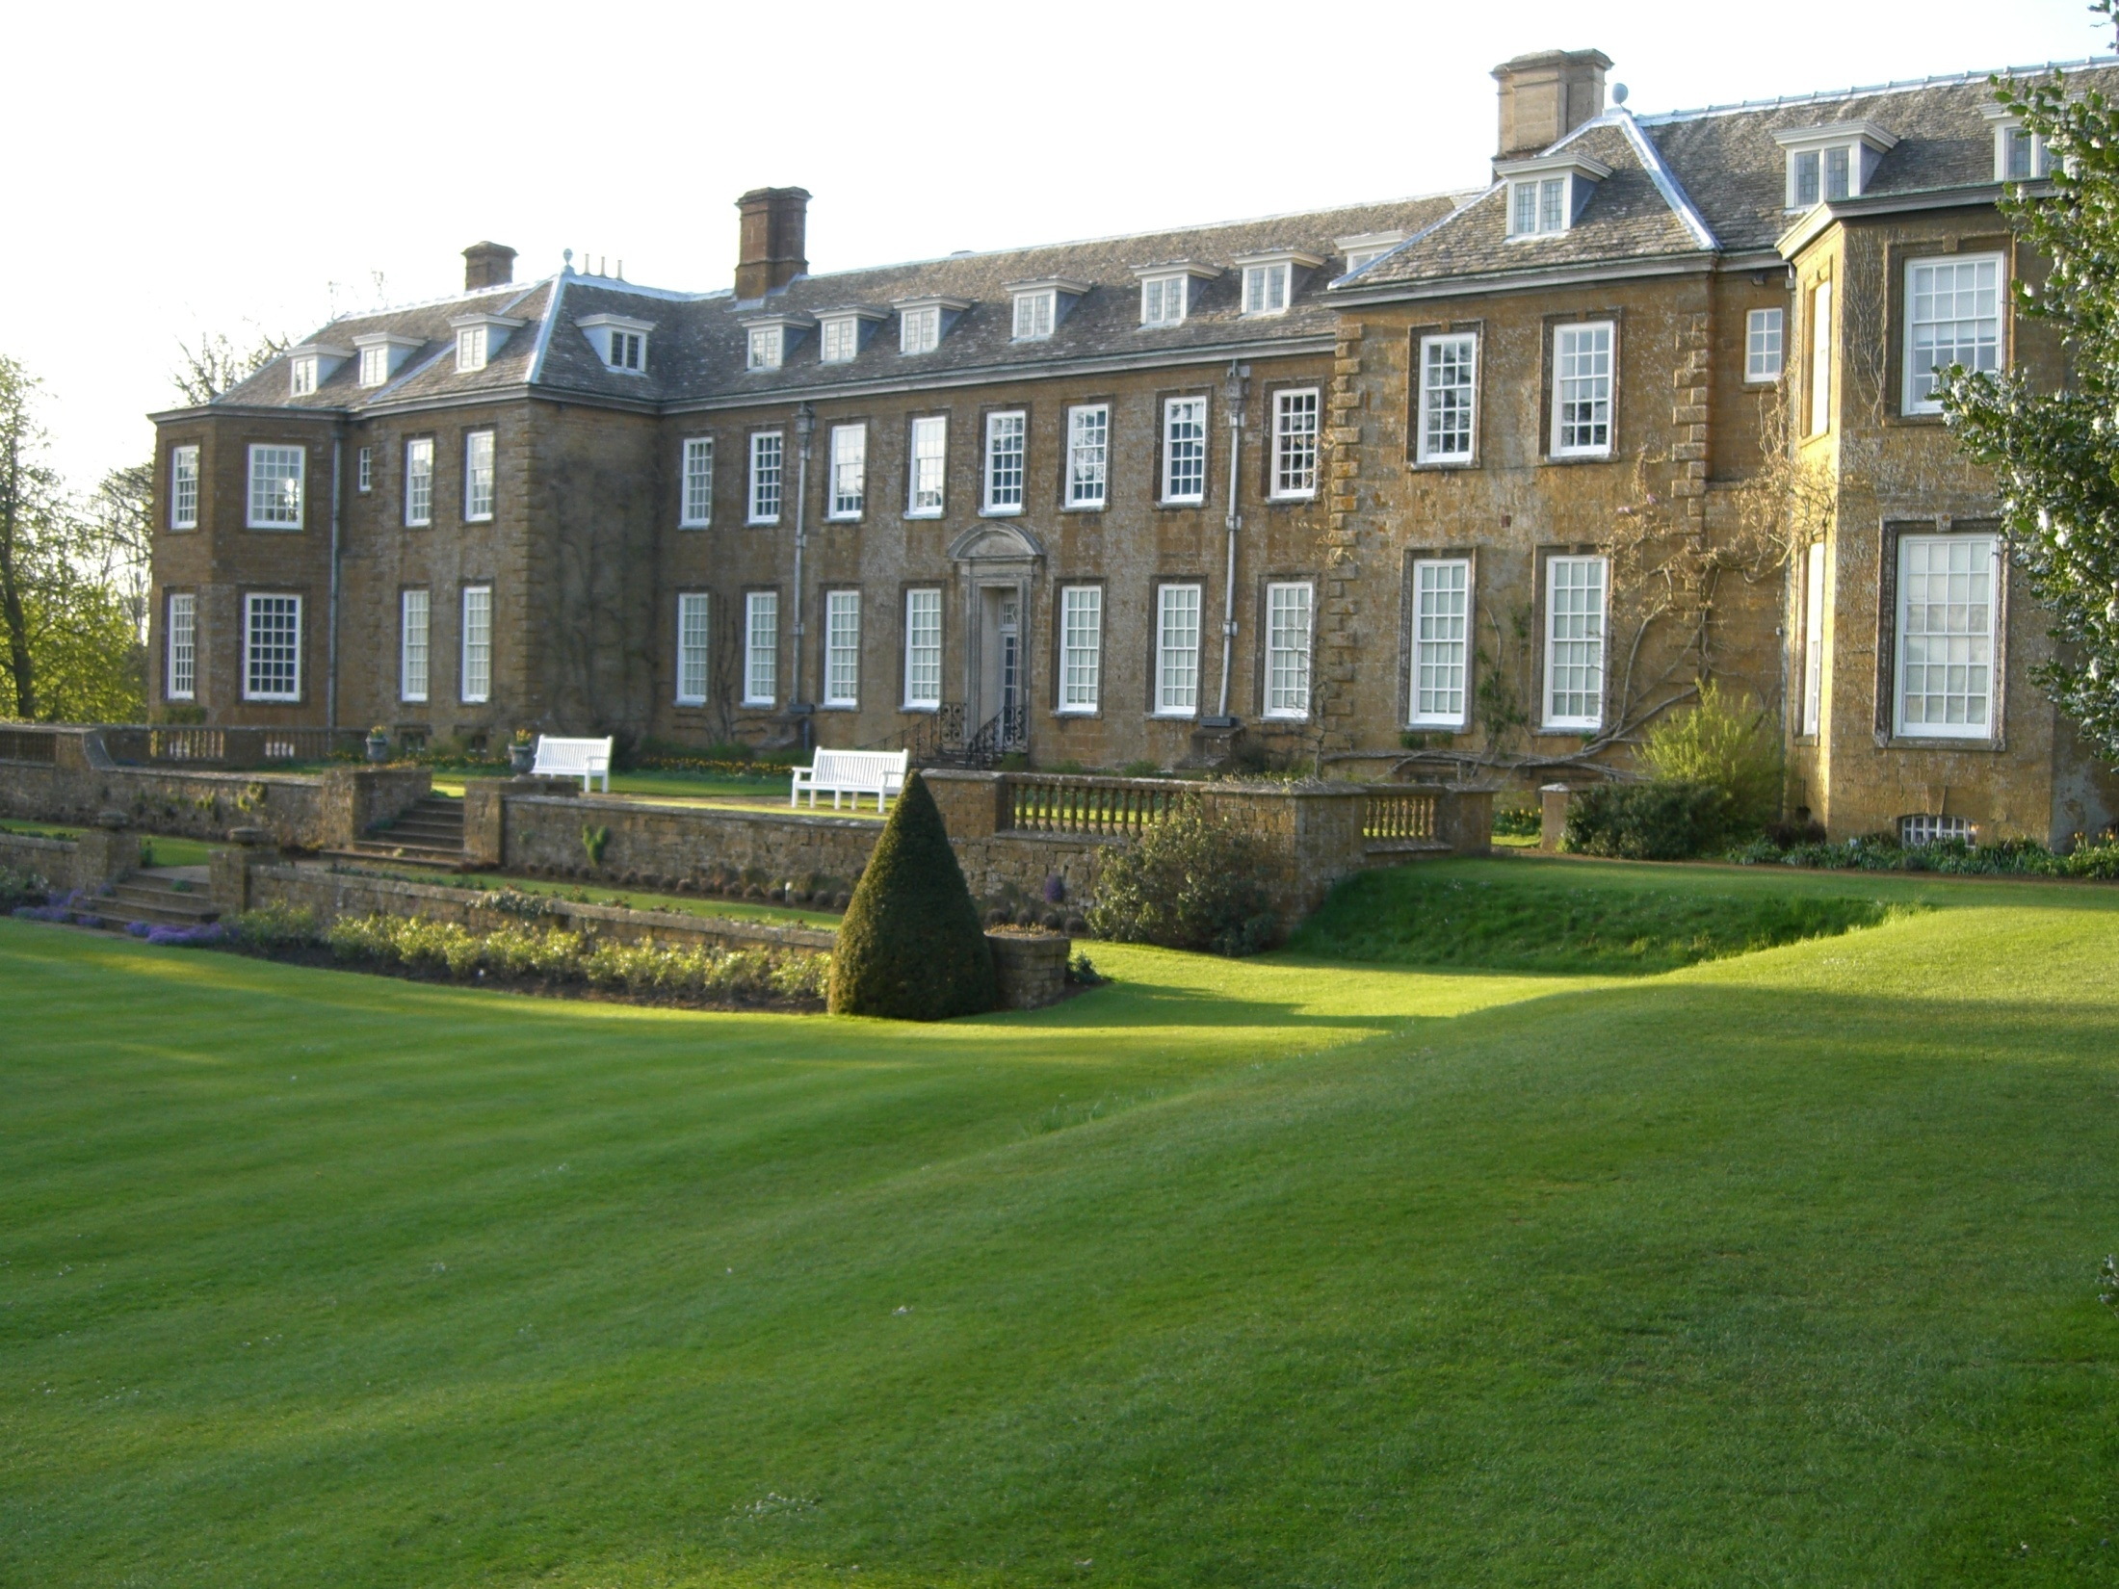
Notes:
Upton Grey

Slide 57
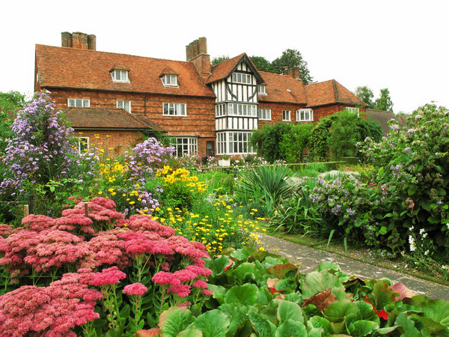
Notes:
Upton Grey

Slide 58
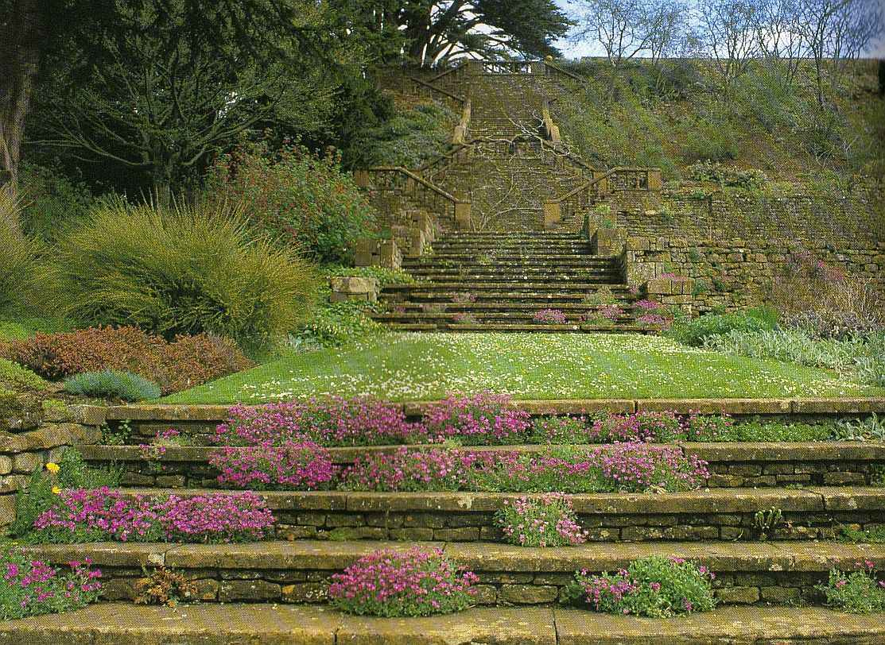
Notes:
Upton Grey Manor House

Slide 59
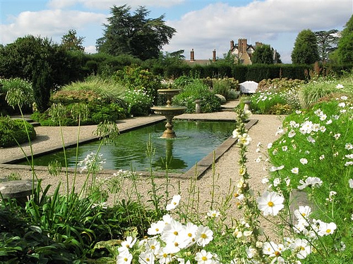
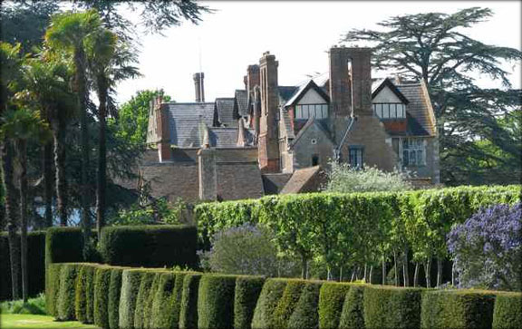
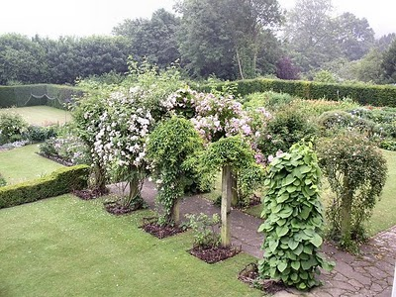
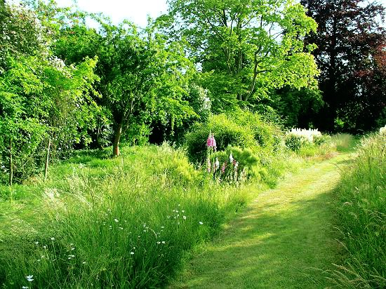
Notes:
Upton Grey

Slide 60
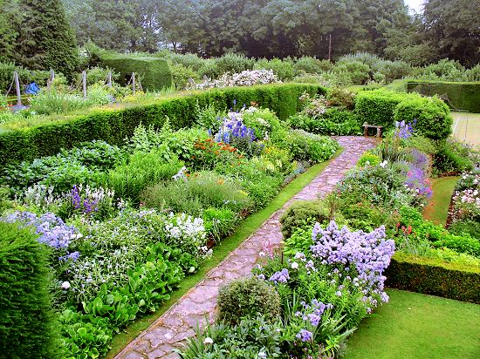
Notes:
Upton Grey

Slide 61

Notes:
Upton Grey

Slide 62

Notes:
Upton Grey

Slide 63

Notes:
Upton Grey

Slide 64

Notes:
Upton Grey

Slide 65

Notes:
Upton Grey

Slide 66

Notes:
Upton Grey

Slide 67

Notes:
Upton Grey

Slide 68

Notes:
Upton Grey

Slide 69

Notes:
Upton Grey

Slide 70

Notes:
Upton Grey

Slide 71

Notes:
Upton Grey

Slide 72

Notes:
Upton Grey

Slide 73

Notes:
Upton Grey

Slide 74

Notes:
Upton Grey

Slide 75

Notes:
Upton Grey

Slide 76

Notes:
Upton Grey

Slide 77

Notes:
Upton Grey

Slide 78
Notes:
Upton Grey

Slide 79

Notes:
Upton Grey

Slide 80
Hestercombe House
Hestercombe House es una histórica casa de campo en la parroquia de Oeste Monkton en el Quantock Hills , cerca de Taunton , en Somerset , Inglaterra.
Su restauración a los planes originales de Gertrude Jekyll de (1904-07) han hecho "una de los mejores jardines abiertos al publico de manera regular.
Es visitado por aproximadamente 70.000 personas por año.

Slide 81
La finca figura en el Registro del Patrimonio Inglés de Parques y Jardines de Especial Interés Histórico en Inglaterra en el Grado I
El sitio también incluye un 0,08 hectáreas dedicadas un Sitio de Especial Interés Científico biológico en Somerset, desde el año 2000 .
La casa fue utilizada como sede de los británicos del Octavo Cuerpo en la Segunda Guerra Mundial , y ha sido propiedad de Somerset County Council desde 1951.

Slide 82
Se utiliza como un centro administrativo y es la base actual de la Prevención de Incendios y Salvamento de Dorset. Somerset.
En mayo de 2011, la sala de control se trasladó al Centro de Control Regional .
Cuando la casa y los jardines fueron heredados por Coplestone Warre Bampfylde (1720-91) en el siglo XVIII, un se convirtió en un jardín de paisaje que contenía lagunas, una gran cascada , una alcoba gótica, un cenador y el templo de Toscana (1786), un mausoleo, y una rústica casa de brujas ".

Slide 83
Bampfylde , un arquitecto amateur, diseñó un templo dórico en 1786y se le se añadió un parterre Victoriano cerca de la casa de Henry Hall en la década de 1870 , con una nueva ampliación de 1.5 hectáreas ..
El jardín eduardiano fue presentado por Gertrude Jekyll y Edwin Lutyens entre 1904 y 1906 para la compañía Ingeniería sin Fronteras Portman Hon.
La "Gran plataforma" combinando las características modeladas de un parterre con la siembra de herbáceas resistentes elegidas por la Srta. Jekyll.

Slide 84
El resultado un jardín ", notable por la concisa audacia de su diseño, y por la minuciosa atención al detalle de todas partes para ser visto en la variedad y el manejo imaginativo de los materiales en contraste, ya sea de cantos rodados, azulejo de piedra, o finamente hiladas de piedra local ".
Lutyens también diseñó el invernadero unos 50 m2 al este de la casa principal entre 1904 a 1909, que ahora es grado I de protección ,al igual que los muros de los jardines, la pavimentación y los paseos en el frente sur de la casa.

Slide 85
Desde octubre de 2003, el paisaje y los jardines, que se extiende a más (0,40 km ^{2),} han sido gestionados por la Fundación Jardines Hestercombe, una organización sin animo de lucro creada para restaurar y preservar el sitio con una concesión de 3´7 M de libras de la Heritage Lottery Fundation .
Los jardines que figuran en la BBC los Jardines de TV a través de series de tiempo, y cubren más de 40 hectáreas (160.000 ^{m2),} con tres diferentes estilos de jardín que van desde paseos por el bosque a los lagos y estanques de jardines.

Slide 86
El paisaje georgiano y la terraza victoriana y los jardines formales Edwardianos se combinan para crear la diversidad biológica y el interés para los visitantes.

Slide 87

Notes:
Hestercombe

Slide 88

Notes:
Hestercombe

Slide 89

Notes:
Hestercombe

Slide 90

Notes:
Hestercombe Gardens

Slide 91

Notes:
Hestercombe

Slide 92

Notes:
Hestercombe

Slide 93

Notes:
Hestercombe

Slide 94

Notes:
Hestercombe

Slide 95

Notes:
Hestercombe

Slide 96

Notes:
Hestercombe Gardens

Slide 97

Notes:
Hestercombe Gardens

Slide 98

Notes:
Hestercombe

Slide 99

Notes:
Hestercombe

Slide 100

Notes:
Hestercombe

Slide 101

Notes:
Hestercombe

Slide 102

Notes:
Hestercombe

Slide 103



Notes:
Hestercombe

Slide 104

Notes:
Hestercombe

Slide 105

Notes:
Hestercombe

Slide 106

Notes:
Hestercombe

Slide 107

Notes:
Hestercombe

Slide 108


Notes:
Hestercombe

Slide 109

Notes:
Hestercombe

